Slide 1
人教版高中生物必修3第4章
第4节 群落的演替

Slide 2
大兴安岭
锡林郭勒
原始地球的想象图

Slide 3
一、群落演替的概念与类型
1.概念：随着时间的推移，一个群落被另一个群落代替的过程。
2.原因：群落是一个动态系统，是不断发生变化的

Slide 4
火山爆发后，当地动植物的变化
几年后 | 草地 | --
1909年 | -- | 202种
1919年 | -- | 621种
1934年 | 树林 | 880种
1883年 印度尼西亚 喀拉喀托火山爆发

Slide 5
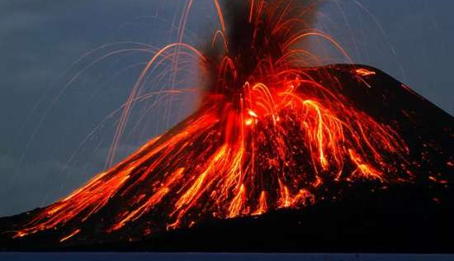
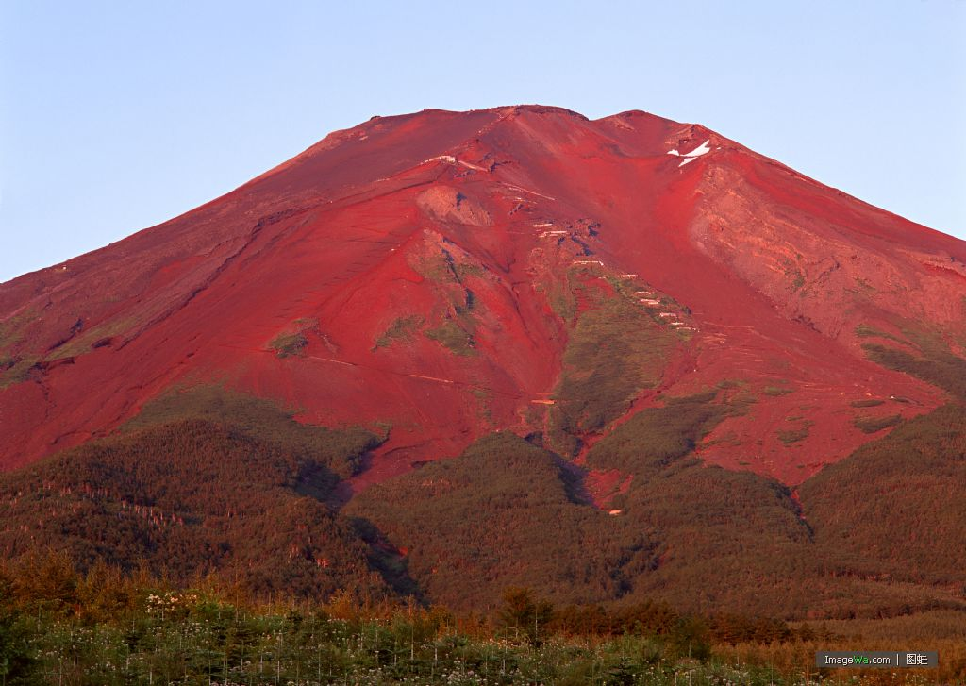
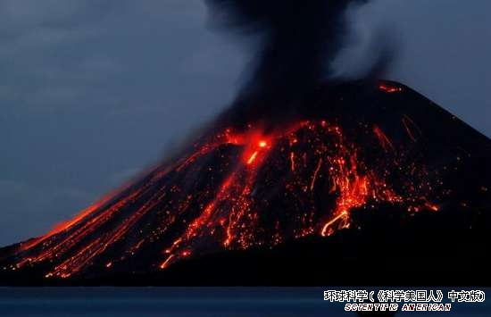
二、演替的类型：
1.例：发生在裸岩上的演替
火山喷发
（1）裸岩阶段

Slide 6
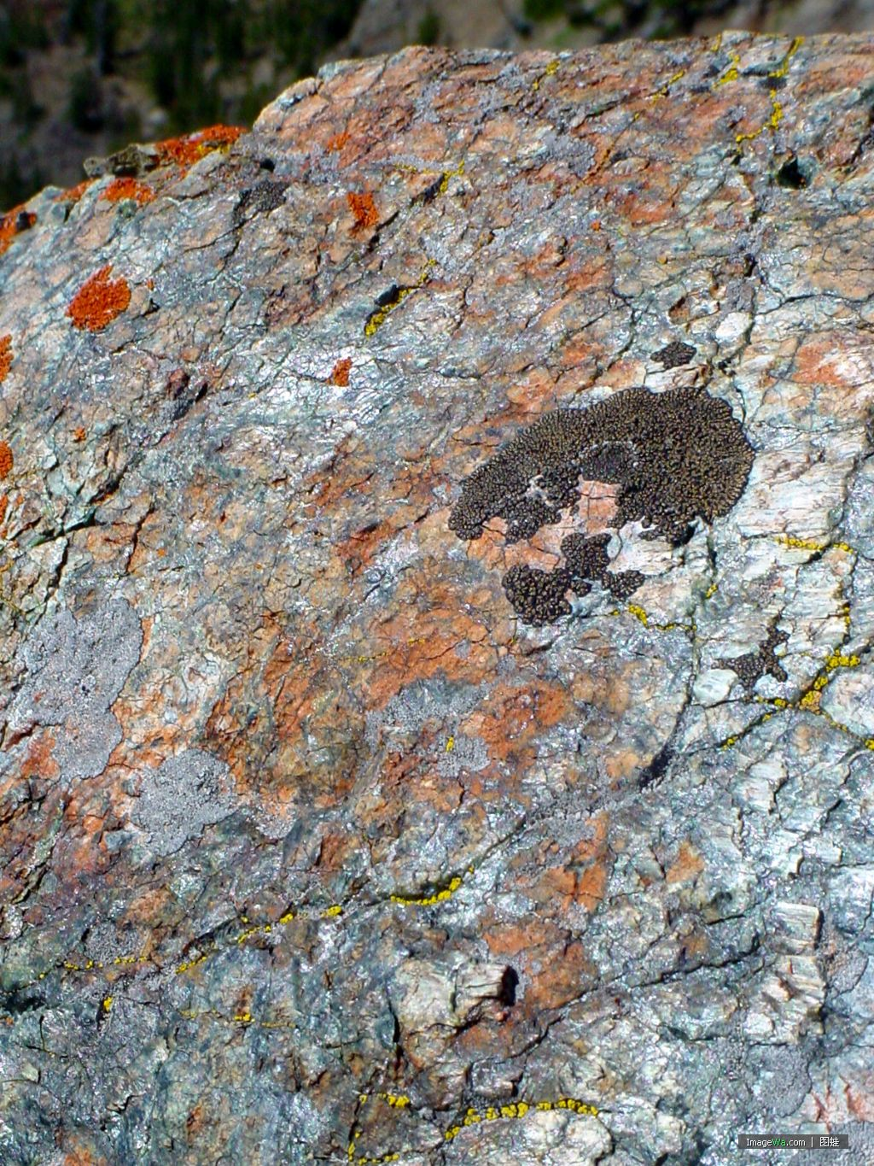
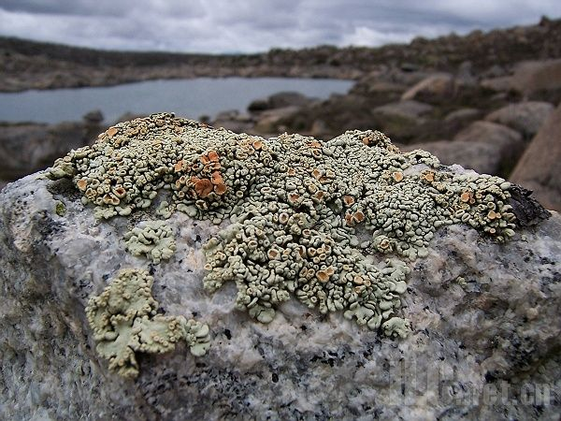
二、演替的类型：
1.例：发生在裸岩上的演替
（1）裸岩阶段
无生物群落
（2）地衣阶段

Slide 7
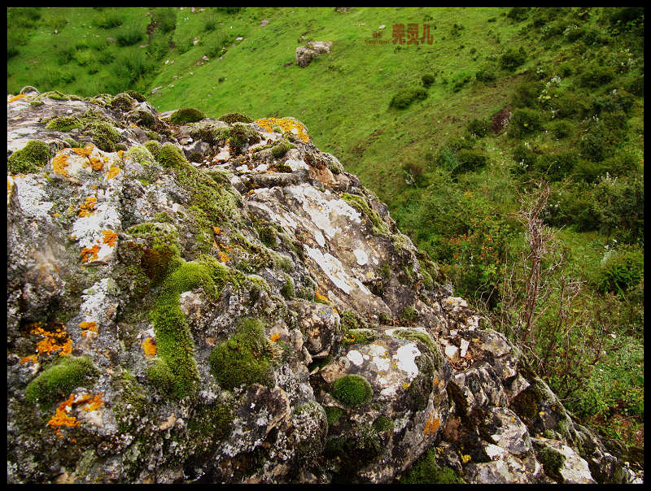
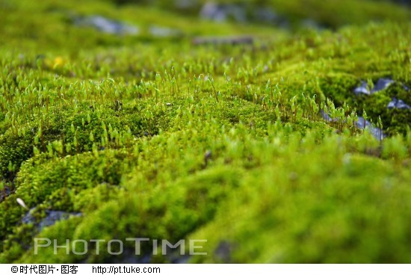
二、演替的类型：
1.例：发生在裸岩上的演替
（3）苔藓阶段

Slide 8
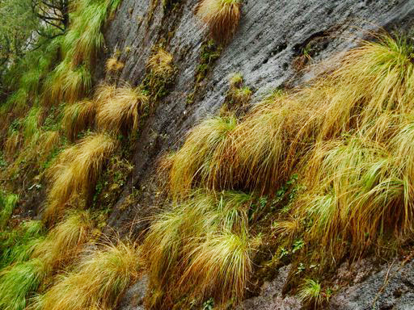
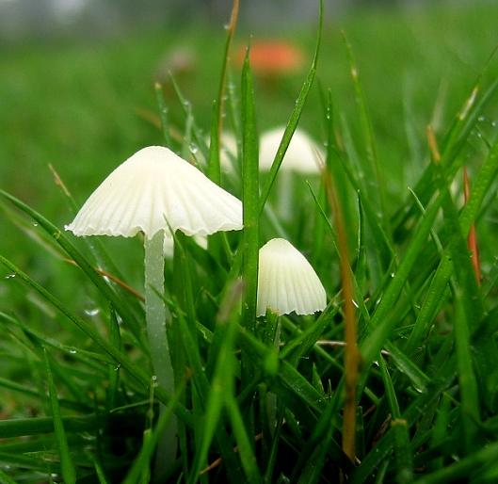
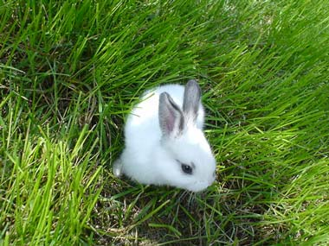
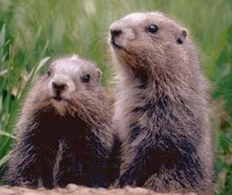
二、演替的类型：
1.例：发生在裸岩上的演替
（4）草本植物阶段

Slide 9
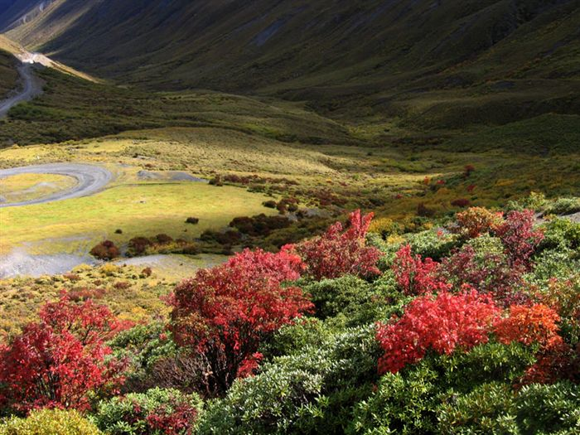
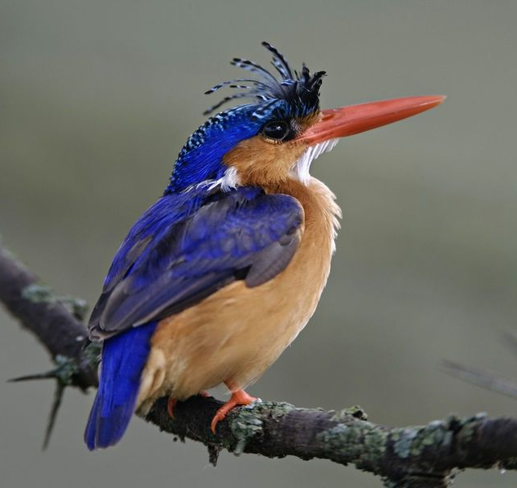
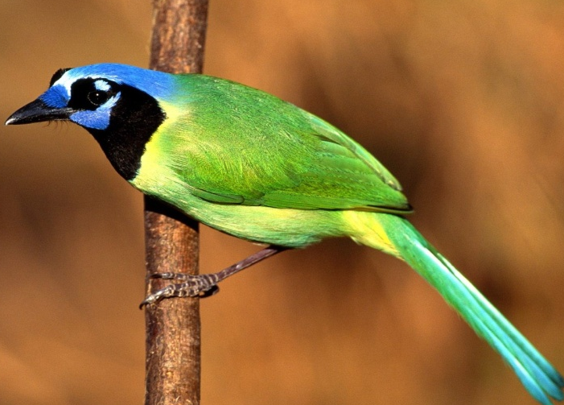
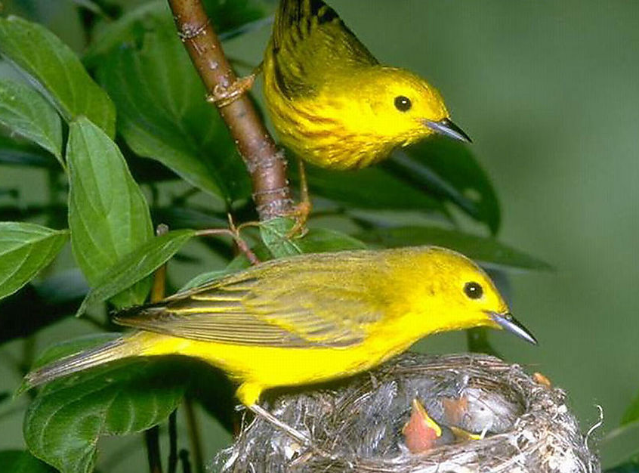
二、演替的类型：
1.例：发生在裸岩上的演替
（5）灌木阶段

Slide 10
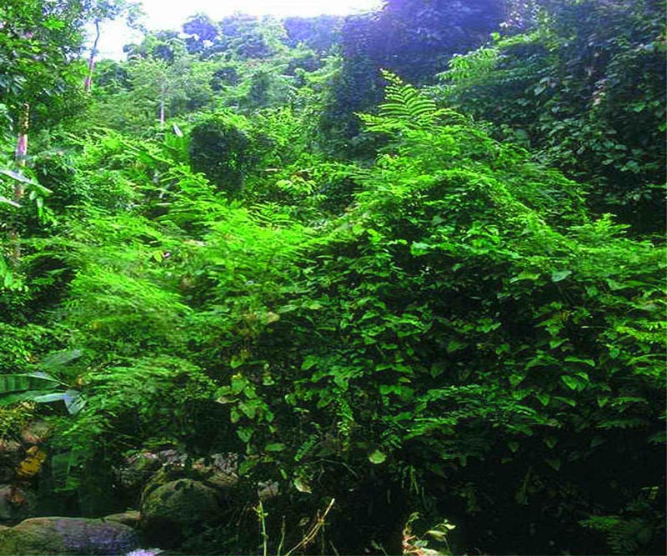
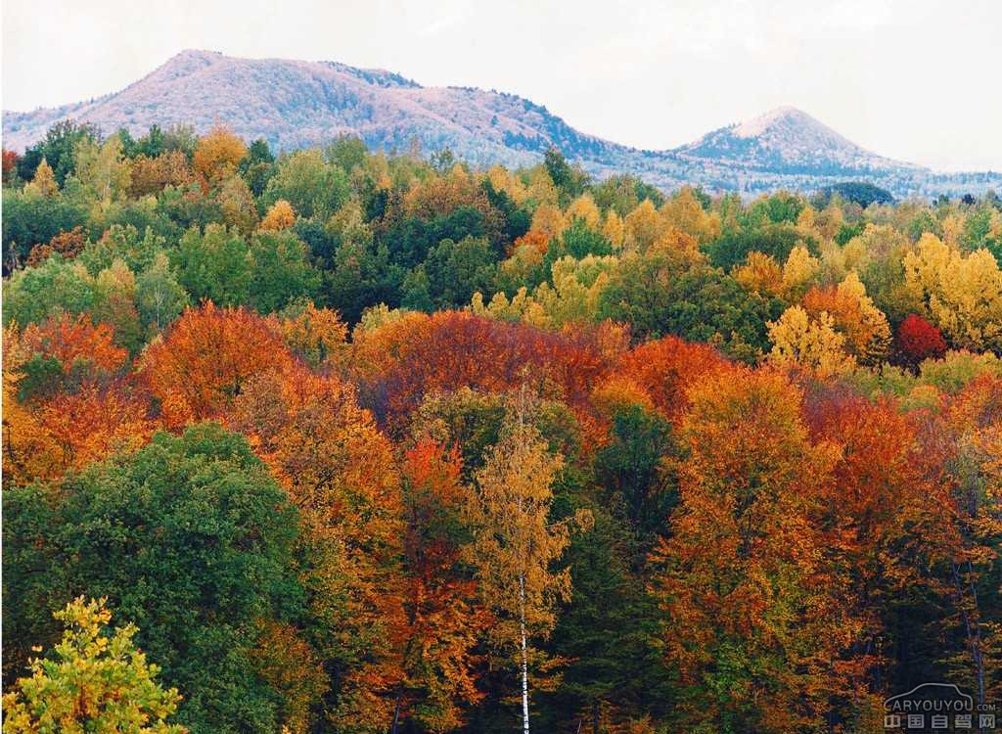
二、演替的类型：
1.例：发生在裸岩上的演替
（6）森林阶段

Slide 11
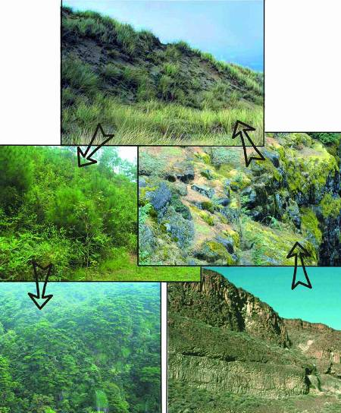
初生演替
裸岩上的演替
裸岩阶段
地衣阶段
苔藓阶段
草本植物阶段
灌木阶段
森林阶段(乔木阶段)

Slide 12
美国北卡罗来纳州弃耕农田中植物种数的变化
 | 草本 | 灌木 | 乔木 | 总数
1年 | 31 | 0 | 0 | 31
4年 | 27 | 3 | 0 | 30
15年 | 26 | 4 | 0 | 30
25年 | 30 | 7 | 14 | 51
40年 | 34 | 19 | 23 | 76

Slide 13
问题1:弃耕农田中动植物种数变化有什么特点？
问题2:那种植物类型是先行者？为什么是这种植物类型呢？
问题3:接下来占优势的植物类型是什么？为什么这种植物能够战胜草本植物？

Slide 14
二、演替的类型：
2.例：弃耕农田上的演替
耕种的农田
（1）杂草阶段

Slide 15
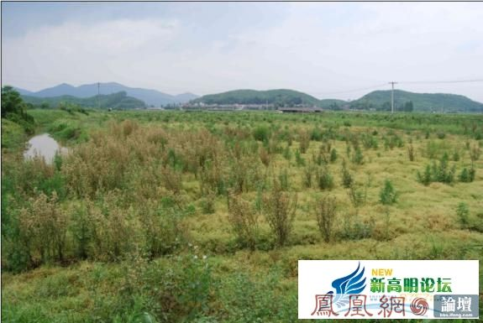
二、演替的类型：
2.例：弃耕农田上的演替
（2）灌木阶段

Slide 16
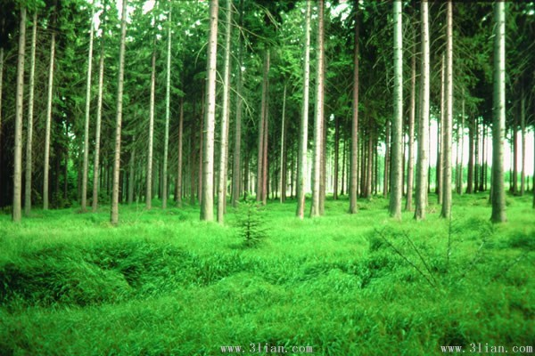
二、演替的类型：
2.例：弃耕农田上的演替
（3）乔木（树林）阶段

Slide 17
次生演替
弃耕农田上的演替
一年生杂草
多年生杂草
小灌木
灌木林
乔木（树林）

Slide 18
实例 | 裸岩上的演替 | 弃耕农田上的演替
起点
时间
速度
初生演替
次生演替
原先从没有过植被的环境
原有群落环境只是失去了原有植被
经历的时间长
经历的时间短
缓慢
较快

Slide 19
人类活动对群落演替的影响
过度放牧 导致草场退化
过度砍伐 导致森林破坏

Slide 20
人类活动对群落演替的影响
人类活动对群落演替产生了什么影响？
人类活动往往会使群落演替按照不同与自然演替的速度和方向进行
污水排放 破坏水域生物群落

Slide 21
知识归纳
1.群落演替的概念：随着时间的推移，一个群落被另一个群落代替的过程。
2.初生演替：从来没有被植物覆盖的地面，或原来存在过植被、但被彻底消灭了的地方。
3.次生演替：原有植被虽已不存在，但原有土壤条件基本保留，甚至还保留了植物种子或其他繁殖体的地方。
4.人类活动对群落演替的影响：使群落演替按照不同与自然演替的速度和方向进行。

Slide 22
学法指导
判断初生演替和次生演替：
1.看初始条件：从没有植被也没有任何植物繁殖体存在的裸露地段开始的演替。
——初生演替
从没有植被但保留土壤或植物繁殖体的裸露地段开始的演替。
——次生演替
2.看演替过程：从地衣开始，演替过程完整，经历时间长，速度缓慢。
——初生演替
原有的演替过程被打断，重新开始的演替，演替过程有时不完
整，经历时间短，速度较快。
——次生演替
以教材中涉及的旱生演替为例

Slide 23
谢
谢
谢
看
看
谢
看
谢
谢
观
观
观
2020年2月

